Slide 1
«Бюджет для граждан» по исполнению бюджета муниципального образования «Юринский муниципальный район» за 2016 год

Slide 2
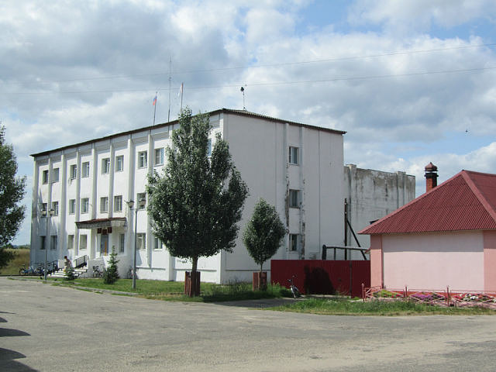
Уважаемые жители муниципального образования «Юринский муниципальный район»!
В соответствии с Бюджетным посланием Президента Российской Федерации В. В. Путина Федеральному собранию от 28 июня 2012 года, в целях реализации принципа прозрачности и открытости бюджета и информирования жителей о расходовании средств бюджета разработана брошюра «Бюджет для граждан» по исполнению бюджета за 2016 год.
Представленная в ней информация позволит гражданам составить представление об источниках формирования доходов бюджета муниципального района, направлениях расходования бюджетных средств в 2016 году и сделать выводы об эффективности использования бюджетных средств.
Администрация МО «Юринский муниципальный район», публикуя брошюру «Бюджет для граждан» по исполнению бюджета за 2016 год, надеется на заинтересованное внимание жителей района к процессу исполнения бюджета.
Руководитель финансового отдела
МО «Юринский муниципальный
район» Л.В. Красильникова

Slide 3
Основные параметры бюджета МО «Юринский муниципальный район» (тыс. рублей)
Доходы
135785,5
Расходы
135616,5
Профицит
169,0

Slide 4
Показатели исполнения доходов бюджета МО «Юринский муниципальный район» за 2016год
 | Утвержденный бюджет на 2016 г. | Уточненный план на 2016 год | Отклонение уточненного плана от утвержденного (+ -) | Исполнено за 2016 год | Отклонение исполнения за 2016 г от уточненного плана (+ -) | Процент исполнения к уточненному плану года
Наименование
Налоги на прибыль, доходы | 36833,2 | 36833,2 | 991,6 | 35357,3 | -1475,9 | 96,0
налог на доходы физических лиц | 35841,6 | 36833,2 | 991,6 | 35357,3 | -1475,9 | 96,0
Налоги на товары (работы, услуги), реал. на терр. РФ | 1603,0 | 2261,4 | 658,4 | 2359,9 | 98,5 | 104,4
Налоги на совокупный доход | 2375,0 | 2375,0 | 0 | 2312,1 | -62,9 | 97,4
единый налог на вмененный доход для отдельных видов деятельности | 2373,0 | 2373,0 | 0 | 2310,6 | -62,4 | 97,4
единый сельскохозяйственный налог | 2,0 | 2,0 | 0 | 1,5 | -0,5 | 75,0
Госпошлина | 292,0 | 292,0 | 0 | 235,3 | -56,7 | 80,6
Доходы от использования имущества, находящегося в госуд. и муниц. собственности | 717,0 | 717,0 | 0 | 380,7 | -336,3 | 53,1
арендная плата за земли, находящиеся в госуд. собственности до разграничения госуд. собственности на землю | 592,0 | 592,0 | 0 | 338,5 | -253,5 | 57,2
арендная плата за земли, находящиеся в собственности муниципальных районов после разграничения | 45,0 | 45,0 | 0 | 1,6 | -43,4 | 3,6
доходы от сдачи в аренду имущества, находящегося в операт. управлении муниципальных органов | 80,0 | 80,0 | 0 | 40,6 | -39,4 | 50,8
Платежи при пользовании природными ресурсами | 18 | 18 | 0 | 63,4 | 45,4 | 352,2
плата за негативное воздействие на окружающую среду | 18 | 18 | 0 | 63,4 | 45,4 | 352,2
Доходы от продажи материальных и нематериальных активов | 1000 | 1000 | 0 | 1015,5 | 15,5 | 101,6
Штрафы, санкции, возмещение ущерба | 590,0 | 590,0 | 0 | 370,5 | -219,5 | 62,8
Прочие неналоговые доходы |  |  | 0 | 0,2
Собственные доходы, всего | 42436,6 | 44086,6 | 1650,0 | 42094,9 | -1991,9 | 95,5
Безвозмездные поступления, всего | 83175,4 | 103095,7 | 19920,3 | 93690,6 | -9 405,1 | 90,9
Дотация | 22438,0 | 24014,9 | 1576,9 | 24014,9 | 0,0 | 100,0
Субвенции | 51944,0 | 61722,4 | 9778,4 | 52377,9 | -9344,5 | 84,9
Субсидия | 8790,7 | 17356,0 | 8565,3 | 17275,4 | -80,6 | 99,5
Иные межбюджетные трансферты | 2,7 | 2,4 | -0,3 | 2,4 | 0,0 | 100,0
Возврат остатков субсидий, субвенций и иных МБТ | 0,0 |  | 0,0 | 20,0 | 20,0
Итого доходов: | 125612,0 | 147182,3 | 21570,3 | 135785,5 | -11396,8 | 92,3

Slide 5
Структура налоговых и неналоговых поступлений МО «Юринский муниципальный район» в 2016году

Slide 6
Показатели исполнения расходов бюджета МО «Юринский муниципальный район» за 2016год
 | Утвержденный бюджет на 2016г. | Уточненный план на 2016год | Отклонение уточненного плана от утвержденного (+ -) | Исполнено за 2016 год | Отклонение исполнения за 2016 г. от уточненного плана (+ -) | Процент исполнения к уточненному плану года
Наименование
Расходы бюджета:
Общегосударственные вопросы | 21905,0 | 22005,0 | 100,0 | 20 798,8 | -1206,2 | 94,5
Национальная оборона | 502,0 | 502,0 | 0,0 | 502,0 | 0,0 | 100,0
Национальная безопасность и правоохранительная деятельность | 1958,0 | 1683,3 | -274,7 | 1 636,8 | -46,5 | 97,2
Национальная экономика | 1852,0 | 8767,8 | 6915,8 | 8 326,9 | -440,9 | 95,0
Жилищно-коммунальное хозяйство | 0,0 | 0,0 | 0,0 | 0,0 | 0,0
Охрана окружающей среды | 0,0 | 0,0 | 0,0 | 0,0 | 0,0
Образование | 66980,0 | 75064,1 | 8084,1 | 65 266,4 | -9797,7 | 86,9
Культура, кинематография | 16367,0 | 17955,3 | 1588,3 | 17 275,5 | -679,8 | 96,2
Социальная политика | 6621,0 | 10736,9 | 4115,9 | 10 337,1 | -399,8 | 96,3
физическая культура и спорт | 59,0 | 59,0 | 0,0 | 48,5 | -10,5 | 82,2
Средства массовой информации | 850,0 | 850,0 | 0,0 | 766,2 | -83,8 | 90,1
Обслуживание государственного и муниципального долга | 104,0 | 77,4 | -26,6 | 77,4 | 0,0 | 100,0
Межбюджетные трансферты | 9067,0 | 10580,9 | 1513,9 | 10 580,9 | 0,0 | 100,0
Расходы бюджета, всего | 126265,0 | 148281,7 | 22016,7 | 135 616,5 | -12 665,2 | 91,5

Slide 7
Структура расходов МО «Юринский муниципальный район» в 2015 году

Slide 8
Безвозмездные поступления за 2016год
Дотации
24014,9 тыс. руб.
93690,6
тыс.руб.
Субсидии
17275,4 тыс.руб.
Субвенции
52377,9 тыс.руб.
Иные межбюджетные трансферты
2,4 тыс.руб.

Slide 9
Фактически на 01.01.17г. в бюджете муниципального образования «Юринский муниципальный район» сложился профицит в сумме 169,0 тысяч рублей
Наименование показателя | Уточенный план на2016г. | Исполнение за 2016г.
ДОХОДЫ | 147182,3 | 135785,5
РАСХОДЫ | 148281,7 | 135616,5
- ДЕФИЦИТ (ПРОФИЦИТ) | -1099,4 | 169,0
Бюджет муниципального района по состоянию на 1января 2017г исполнен с профицитом в сумме 169,0 тыс. рублей, который сложился в результате погашения задолженности по бюджетному кредиту в сумме 1000,0 тыс. рублей, получения бюджетного кредита в сумме 1000,0тыс. руб. и изменения остатков средств на счетах в сумме 596,3 тыс. рублей.
Предельный объем обязательств по муниципальным гарантиям муниципального образования «Юринский муниципальный район», предоставляемым в 2016 году в сумме не более 0 тыс.руб.
Предельный объем расходов на обслуживание муниципального долга муниципального образования «Юринский муниципальный район» на 2016 год утвержден в сумме 77, 4 тыс.руб.
Фактически объем расходов на обслуживание муниципального долга в 2016 году составил – 77,4 тыс.руб.
В 2016 году погашен муниципальный долг в сумме 1000 тыс.руб. в соответствии с графиком погашения. А также перечислены проценты по кредиту в сумме 77,4 тыс.руб. за счет собственных доходов. Остаток по муниципальному долгу составил 2000 тыс.руб.

Slide 10
РАСХОДЫ БЮДЖЕТА МО «Юринский муниципальный район» ПО ОСНОВНЫМ ФУНКЦИЯМ НА ОДНОГО ЖИТЕЛЯ
Раздел | Показатель | 2015 год, тыс.руб. | 2016 год, тыс.руб. | Рост расходов, в %
 | Всего расходов | 17,6 | 17,8 | 101,1
 | из них:
05 | Жилищно-коммунальное хозяйство
07 | Образование | 9,1 | 8,5 | 93,4
08 | Культура, кинематография | 2,0 | 2,3 | 115,0
10 | Социальная политика | 1,4 | 1,4 | 100,0
12 | Объем расходов бюджета муниципального образования на содержание работников органов местного самоуправления в расчете на одного жителя муниципального образования | 2,3 | 2,5 | 108,7

Slide 11
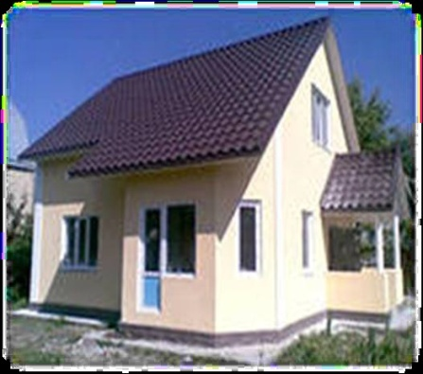
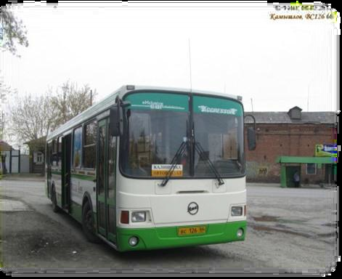
ОСНОВНЫЕ ПОКАЗАТЕЛИ ХАРАКТЕРИЗУЮЩИЕ РЕЗУЛЬТАТЫ ИСПОЛЬЗОВАНИЯ БЮДЖЕТНЫХ АССИГНОВАНИЙ В 2016 ГОДУ Численность населения – 7634 чел.
Общая площадь жилых помещений, приходящаяся в среднем на одного жителя – 34,66 кв.м.
Площадь жилых помещений введенная в действие за 2016 год – 1100 кв.м.
Доля населения, получившего жилые помещения и улучшившего жилищные условия в отчетном году, в общей численности населения, состоящего на учете в качестве нуждающегося в жилых помещениях – 9,3%
Уровень безработицы – 5,17 %
Доля населения, проживающего в населенных пунктах, не имеющих регулярного автобусного и (или) железнодорожного сообщения с административным центром муниципального района – 4,6%

Slide 12
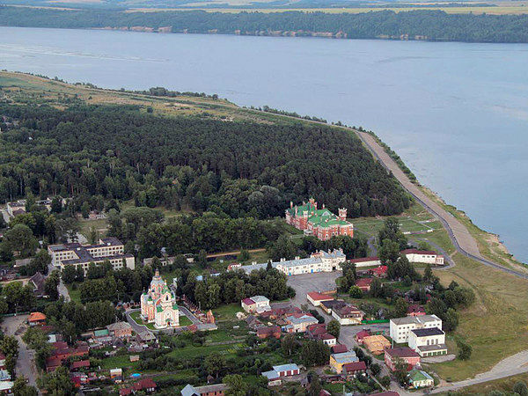
Спасибо за внимание !
Финансовый отдел муниципального образования «Юринский муниципальный район»
Наш адрес: 425370, Республика Марий Эл, п. Юрино,
ул. Красная площадь, д. 1
Телефон: (83644) 3-26-63, 3-27-01. Факс(83644) 3-26-63.
Адрес электронной почты: rfo-yur@minfin.mari.ru
Разработчиком презентации
«Бюджет для граждан» по исполнению бюджета за 2016 год является
Руководитель финансового отдела МО «Юринский муниципальный район» Красильникова Л.В.

